Slide 1
Тема. Декорація сцени.

Slide 2
Мета: 1. Побувати в театрі юного актора, щоб упевнитись
у важливості даного уроку.
2. Закріпити знання образотворчої лексики, термінології;
попрацювати художниками-декораторами у творчій лабораторії
«Декорації власноруч».
3. Виховувати любов до музики і сценічного мистецтва.
Обладнання: матеріали: фарби, тканина, папір, пластилін,
природній матеріал, клей, скотч;

Slide 3
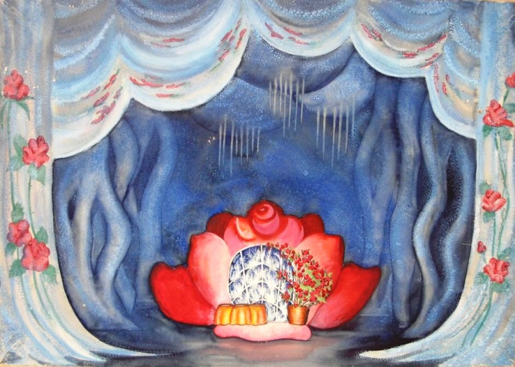

Slide 4
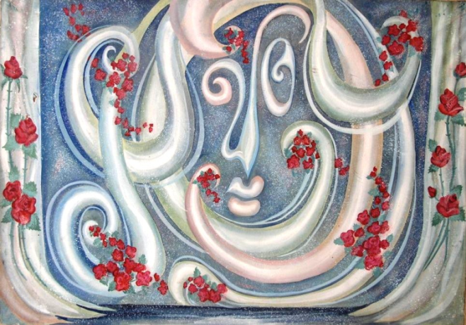

Slide 5
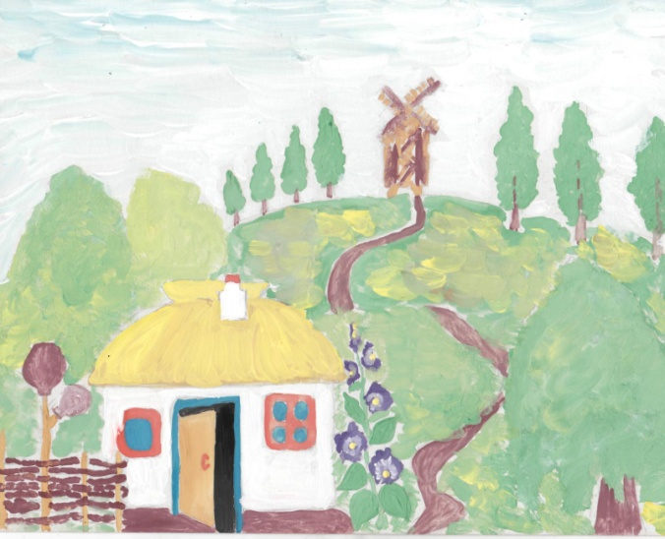

Slide 6
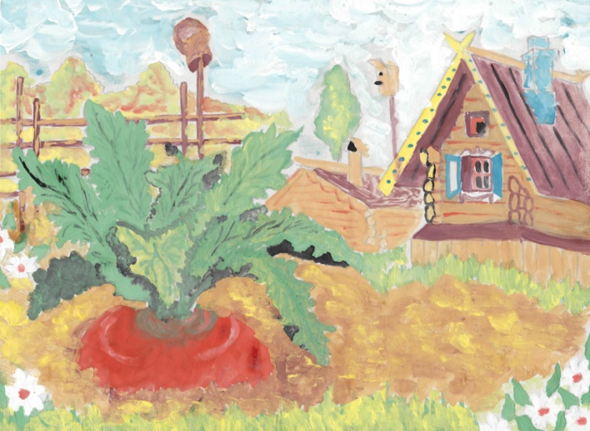

Slide 7
Дякую за увагу

